Slide 1



Slide 2



TEAM
Detomaso
Riccardo
Iannone
Alessandro
Tangari
Mauro

Slide 3
INTRODUZIONE
La sicurezza delle applicazioni web è diventata una priorità essenziale nel panorama tecnologico odierno. Gli attacchi informatici mirati alle vulnerabilità delle applicazioni rappresentano una minaccia costante.
È fondamentale identificarle, mitigarle e prevenire potenziali attacchi

Slide 4

OBBIETTIVO
Attraverso la creazione di un’applicazione web sarà possibile illustrare in maniera dettagliata e tangibile le conseguenze e i rischi associati a tali vulnerabilità.
Tecniche di attacco specifiche
Metodi di sfruttamento
Potenziali scenari di compromissione
Spiegazioni dei meccanismi di attacco
Strategie e tecniche di mitigazione
Situazioni simulate

Slide 5
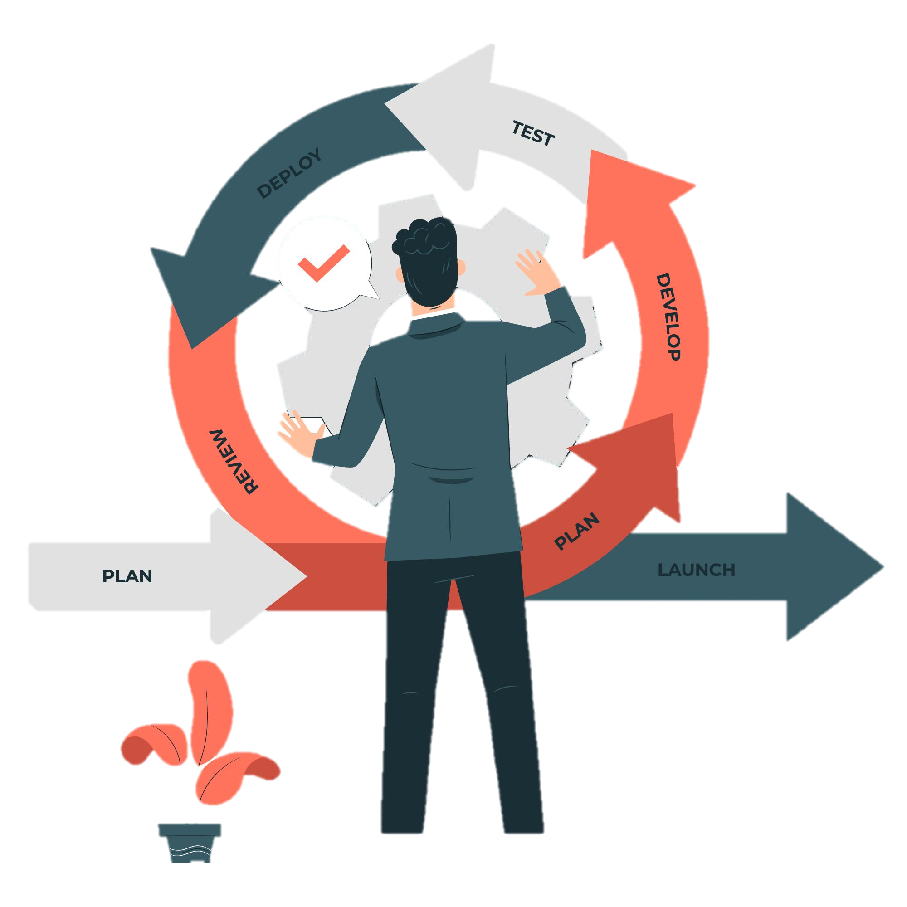
METODOLOGIA DI SVILUPPO
Alla base della creazione della web application vi è la metodologia di sviluppo ed il suo approccio. Essa si avvicina molto al modello agile data la divisione dei compiti e la simultaneità dello sviluppo dei task.
La metodologia Agile è un approccio flessibile e collaborativo allo sviluppo del software. Si concentra sulla consegna incrementale di funzionalità software, adattandosi ai cambiamenti nel corso del progetto

Slide 6
METODOLOGIA AGILE
Rispondere al cambiamento
Consegnare valore in modo incrementale
Coinvolgere il cliente
Favorire la collaborazione e l'autonomia del team
Migliorare la qualità del software
Favorire il miglioramento continuo
Ridurre i rischi
Per facilitare l'implementazione della metodologia Agile, il team di sviluppo utilizza spesso una serie di pratiche e strumenti, come le riunioni giornaliere per aggiornarsi reciprocamente sullo stato del lavoro, gestire le priorità e i task board per visualizzare le attività in corso.

Slide 7
PROCESSO DI SVILUPPO
Pianificazione
Sviluppo di un prototipo
Sviluppo del codice e versioning
Integrazione
Monitoraggio
Miglioramento

Slide 8

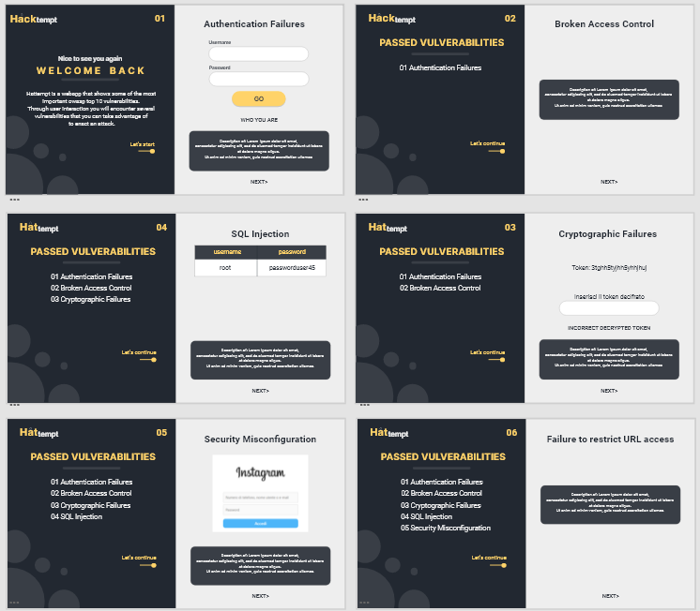
PROTOTIPO

Slide 9






TOOLS
ADOBE XD
ATOM
VS CODE
XAMPP
PHP MYADMIN

Slide 10
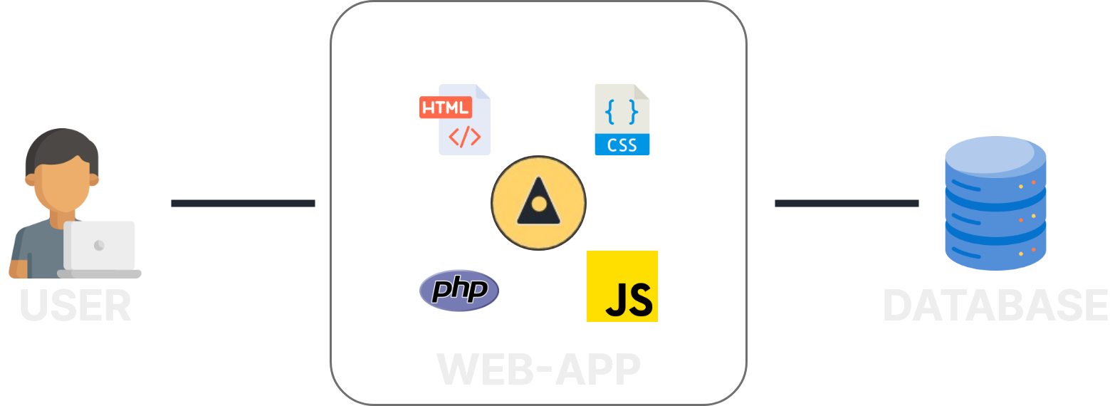
ARCHITECTURE
Elaborazione locale
Esperienza utente interattiva

Slide 11
ARCHITECTURE
Elaborazione dei dati
Scalabilità e sicurezza

Slide 12
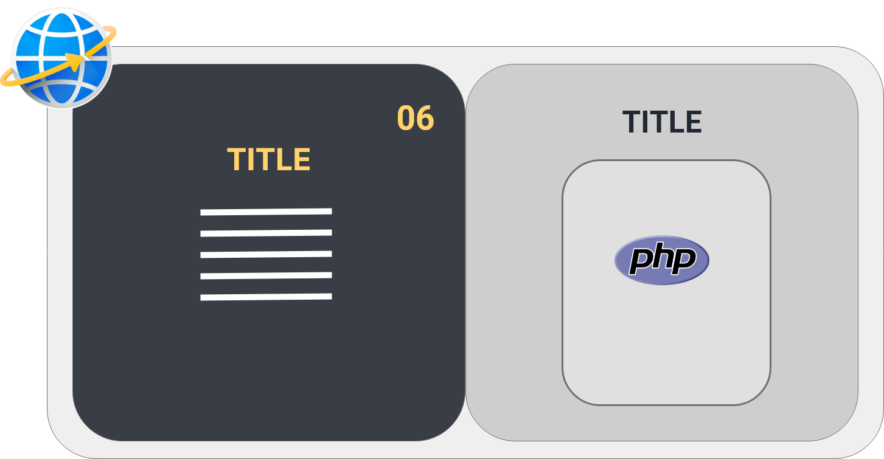
FRONT – END

Slide 13
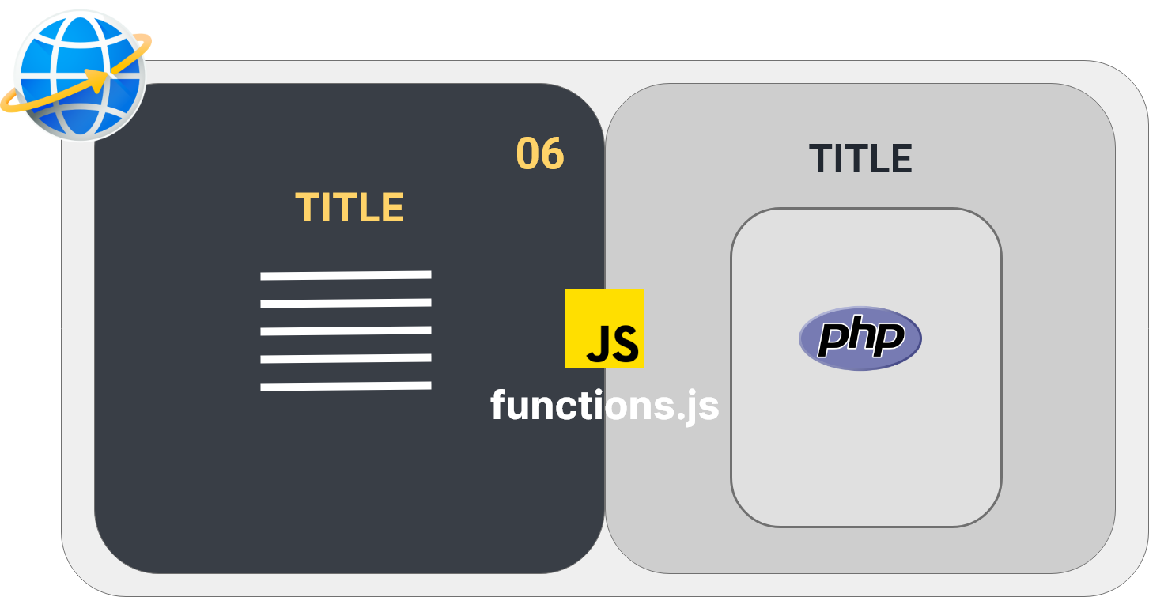
FRONT – END

Slide 14
INCREMENT.js
function increment() {
var step = Number(document.getElementById("step").innerHTML);
if (step<7) {
step = step + 1;
}
if (step==7) {
step=1;
window.location.href = 'http://localhost/hacktempt/index.php';
}
document.getElementById("step").innerHTML = "0" + step;
if (step > 1) {
document.getElementById("nice").innerHTML = "";
document.getElementById("title").innerHTML = "PASSED VULNERABILITIES";
}
switch (step) {
case 2:
console.log(step);
document.getElementById("desc-left").innerHTML = "01 Authentication Failures <br>";
loadHTML('step02.html');
break;
case 3:
console.log(step);
document.getElementById("desc-left").innerHTML += "02 Broken Access Control <br>";
loadHTML('step03.html');
break;
case 6:
console.log(step);
document.getElementById("desc-left").innerHTML += "05 Phishing <br>";
loadHTML('step06.html');
break;
}
}
function loadHTML(filename){
fetch(filename)
.then(response=> response.text())
.then(text=> document.getElementById('rightside').innerHTML = text);
}
function loadFirst(){
loadHTML('step01.html');
}

Slide 15

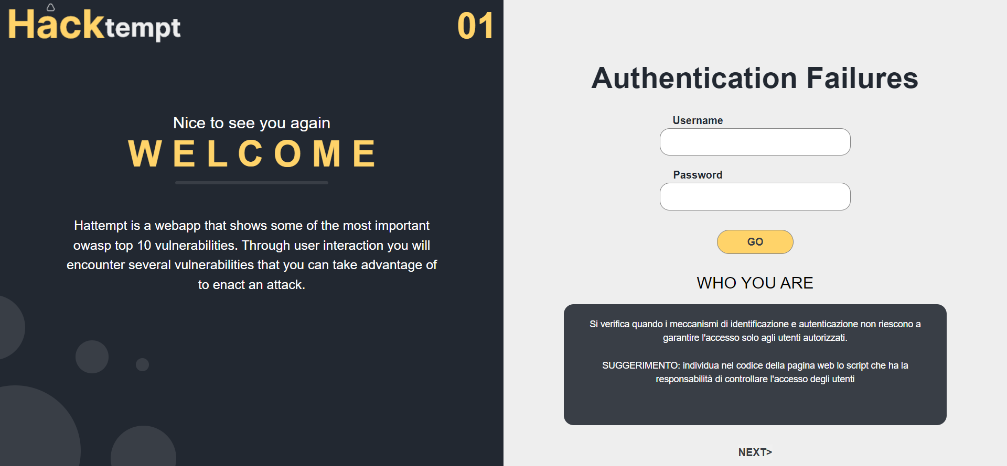
FRONT – END

Slide 16

ATTACKS OVERVIEW
Identification and Authentication Failure
Broken Access Control
Cryptographic Failure
SQL Injection
Security Misconfiguration
Restrict URL Access
Phishing

Slide 17
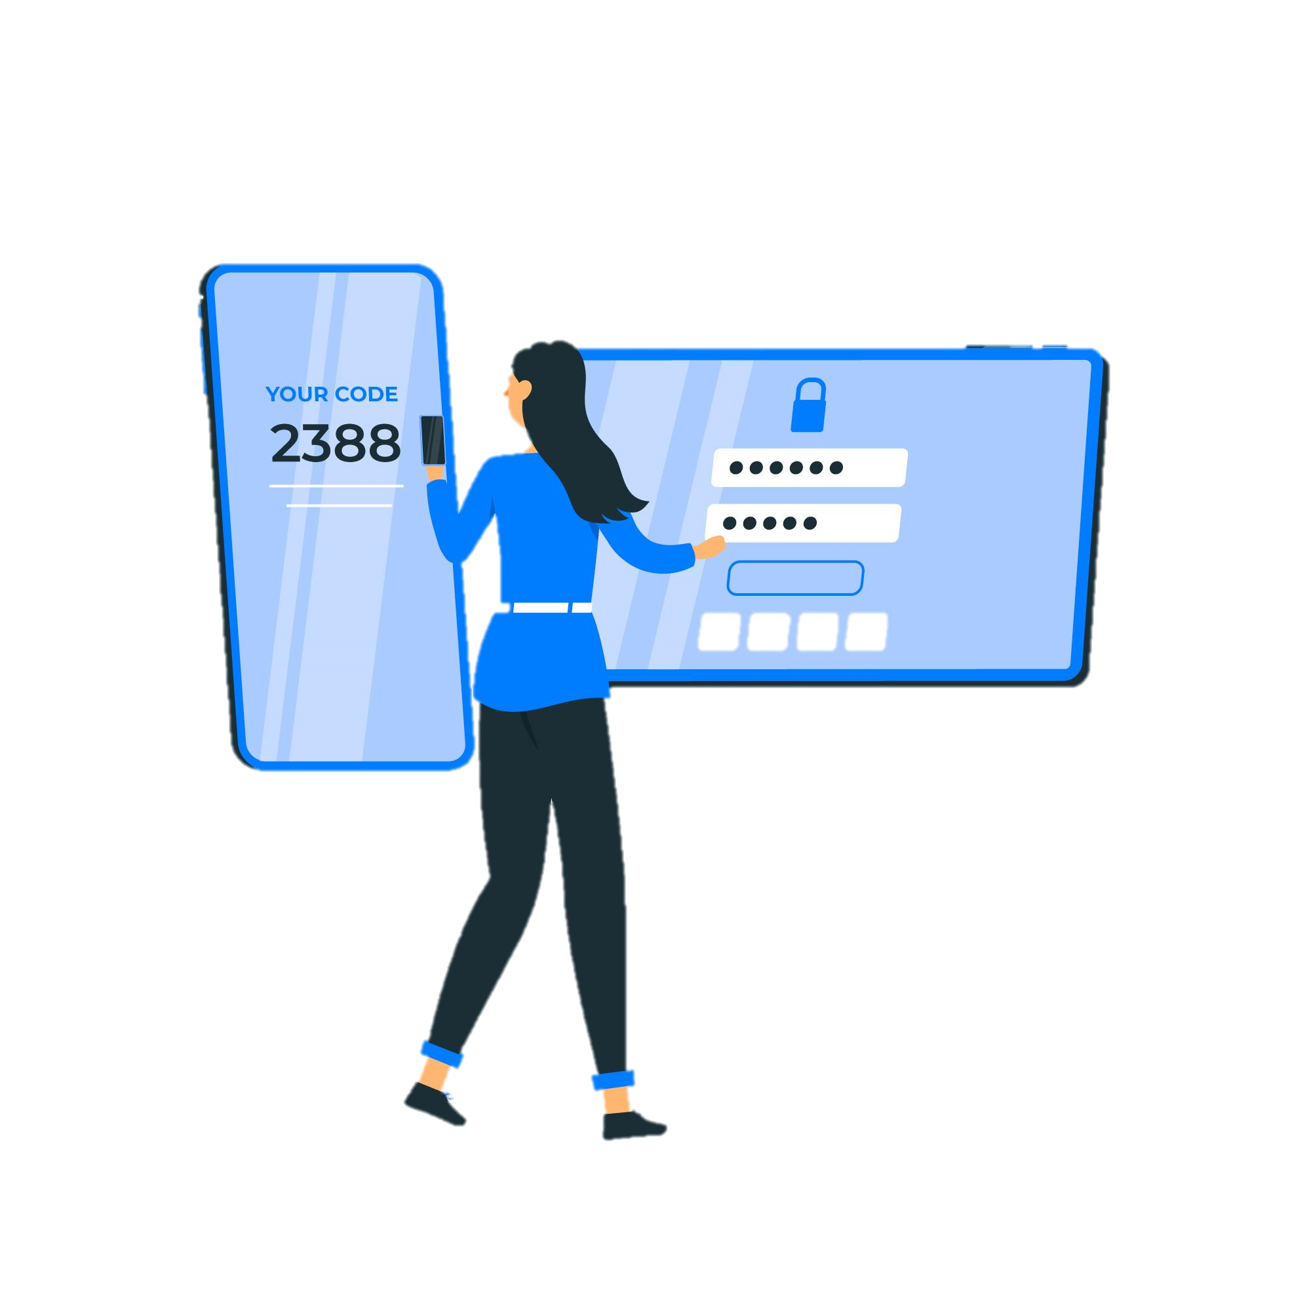
IDENTIFICATION AND AUTHENTICATION FAILURES
Le cause di questa vulnerabilità possono essere:
l'uso di password di default o deboli,
la mancanza di meccanismi di autenticazione robusti,
la mancata gestione e memorizzazione delle credenziali in modo sicuro,
la presenza del Session ID in chiaro nell’URL,
il riuso e l’invalidazione non corretta del Session ID post-logout.

Slide 18

IDENTIFICATION AND AUTHENTICATION FAILURES
soluzioni
Per mitigare questa vulnerabilità è essenziale:
usare password complesse,
usare meccanismi di autenticazione robusti come la 2FA,
usare metodi POST per mandare i dati nel corpo della richiesta HTTP,
crittografare le password prima di salvarle o trasmetterle (hash),
generare sempre Session ID nuovi per ogni sessione.

Slide 19
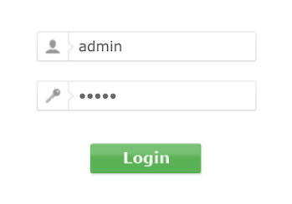
IDENTIFICATION AND AUTHENTICATION FAILURES
esempio
function script01(){ var username = document.getElementById("username-input").value; var password = document.getElementById("password-input").value; if (username == "admin" && password == "admin") { document.getElementById("wya").innerHTML = "ADMIN"; } else document.getElementById("wya").innerHTML = "YOU'RE NOT AN ADMIN"; }

Slide 20
IDENTIFICATION AND AUTHENTICATION FAILURES
function validateInput(username, password) { if (username.length === 0 || password.length === 0) { return false;
} const passwordRegex = /^(?=.*[a-z])(?=.*[A-Z])(?=.*\d)(?=.*[\W_]).{8,}$/; return passwordRegex.test(password);
} function authenticateUser(username, password) { if (!validateInput(username, password)) { document.getElementById("wya").innerHTML = "Invalid input."; return;
}
} function validatePassword(password, hashedPassword) { return bcrypt.compareSync(password, hashedPassword);
}

Slide 21
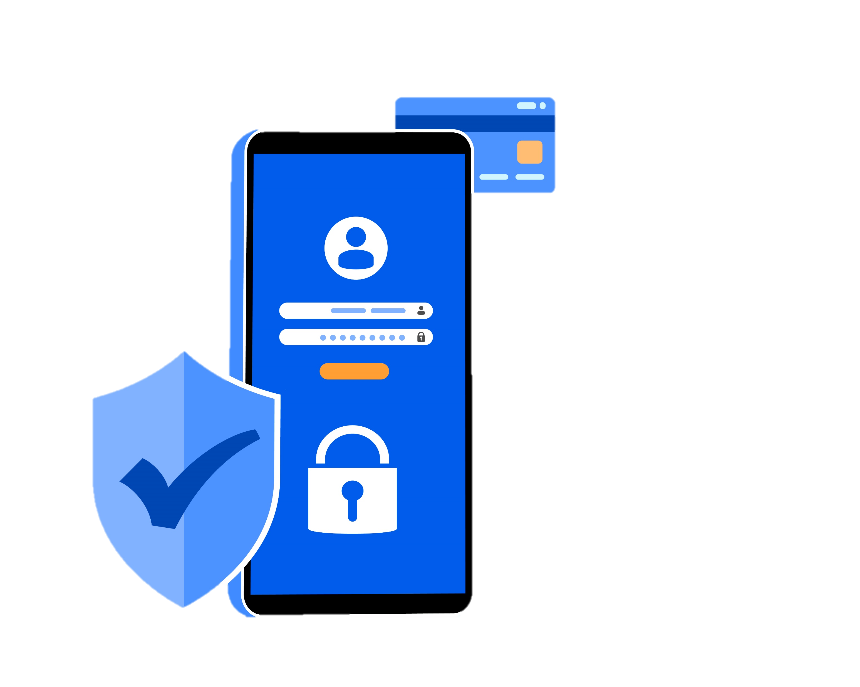
BROKEN ACCESS CONTROL
Le cause del Broken Access Control possono essere:
la mancanza di verifiche di autorizzazione basate sui ruoli degli utenti,
la mancanza di validazione dell’input e il XSS,
la presenza di errori di configurazione,
la possibilità di manipolare l’URL,
la violazione del principio di «deny by default».

Slide 22
BROKEN ACCESS CONTROL soluzioni
Per mitigare questa vulnerabilità, è essenziale:
implementare controlli di accesso lato server robusti (ABAC o RBAC),
registrare i log e notificare fallimenti d’accesso ripetuti,
limitare l’uso di Cross-Origin Resource Sharing,
invalidare i Session ID stateful dopo il logout e usare token stateless,
applicare restrizioni di accesso a livello URL,
applicare il principio di «deny by default».

Slide 23
BROKEN ACCESS CONTROL
esempio
class Order:
def __init__(self, order_id, user_id):
self.order_id = order_id
self.user_id = user_id
self.is_completed = False
class OrderManagementSystem:
def __init__(self):
self.orders = []
def find_order(self, order_id):
for order in self.orders:
if order.order_id == order_id:
return order
return None
def create_order(self, order_id, user_id):
order = Order(order_id, user_id)
self.orders.append(order)
print(f"Ordine {order_id} creato per l'utente {user_id}")

Slide 24
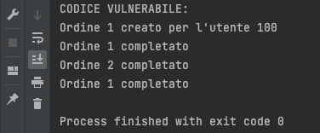
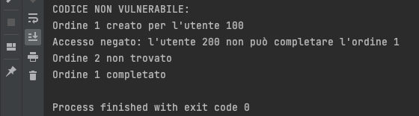
BROKEN ACCESS CONTROL
esempio
# CORRETTO: Verifica l'utente prima di completare l'ordine
def complete_order(self, order_id, user_id):
order = self.find_order(order_id)
if order is None:
print(f"Ordine {order_id} non trovato")
elif order.user_id != user_id:
print(f»Accesso negato: l'utente {user_id} non può
completare l'ordine {order_id}")
else:
order.is_completed = True
print(f"Ordine {order_id} completato")
# VULNERABILE: Completa l'ordine senza verifiche
def complete_order(self, order_id, user_id):
order = self.find_order(order_id)
if order is None:
print(f"Ordine {order_id} completato")
else:
order.is_completed = True
print(f"Ordine {order_id} completato")

Slide 25
BROKEN ACCESS CONTROL
esempio
system.create_order(1, 100) # Creazione di un ordine
system.complete_order(1, 200) # Tentativo di completare un ordine da parte di un utente non autorizzato
system.complete_order(2, 100) # Tentativo di completare un ordine inesistente
system.complete_order(1, 100) # Completamento di un ordine da parte dell'utente autorizzato

Slide 26

CRYPTOGRAPHIC FAILURES
Le cause di questa vulnerabilità possono essere:
uso di algoritmi crittografici deboli o obsoleti come il DES,
uso di chiavi crittografiche deboli o riutilizzate,
assenza di una corretta gestione o rotazione delle chiavi,
uso di protocolli di comunicazione non sicuri come HTTP,
uso di funzioni di hash deprecate come MD5 o SHA1,
riuso o generazione non sicura degli IV.

Slide 27

CRYPTOGRAPHIC FAILURES soluzioni
Per mitigare questa vulnerabilità, è essenziale:
usare algoritmi crittografici forti e affidabili tipo l’AES e l’RSA,
disabilitare il caching delle risposte contenenti dati sensibili,
usare protocolli di comunicazione sicuri come HTTPS,
generare, proteggere e salvare adeguatamente le chiavi di cifratura,
salvare (password + salt) usando funzioni di hashing forti,
usare IV diversi anche con la stessa chiave.

Slide 28
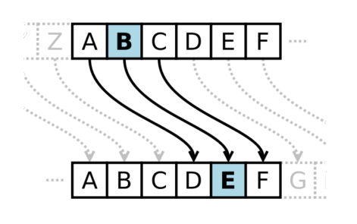
CRYPTOGRAPHIC FAILURES
esempio
function script03(){ var input = document.getElementById('token-input'); var token = 'KdfnwhpswVSO'; if (input.value == decrypt(token, 3)) { document.getElementById('wya').innerHTML = 'TOKEN DECRYPTED CORRECTLY'; } else document.getElementById('wya').innerHTML = 'TOKEN DECRYPTED NOT CORRECTLY' }

Slide 29
CRYPTOGRAPHIC FAILURES
def calculate_file_hash(file_path):
with open(file_path, 'rb') as file:
data = file.read()
file_hash = hashlib.sha1(data).hexdigest() # Calcola l'hash SHA-1 di un file
return file_hash
pdf_files = ["shattered-1.pdf", "shattered-2.pdf", "shattered-3.pdf"]
for i in range(len(pdf_files)):
for j in range(i+1, len(pdf_files)):
pdf_file_path_1 = pdf_files[i]
pdf_file_path_2 = pdf_files[j]
hash_1 = calculate_file_hash(pdf_file_path_1) # Calcola l'hash dei due file
hash_2 = calculate_file_hash(pdf_file_path_2)
print(f"\nPrimo file PDF: {pdf_file_path_1} - Hash: {hash_1}")
print(f"Secondo file PDF: {pdf_file_path_2} - Hash: {hash_2}")
if hash_1 == hash_2:
print("Collisione di hash: True")
else:
print("Collisione di hash: False")

Slide 30
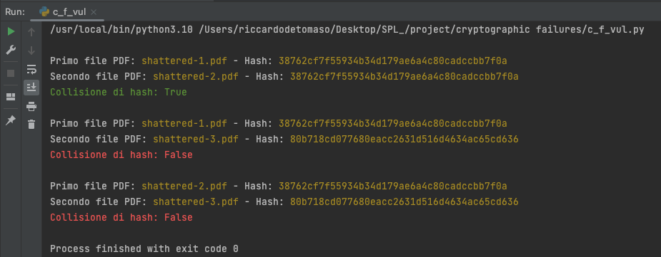
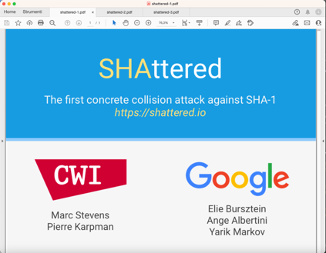

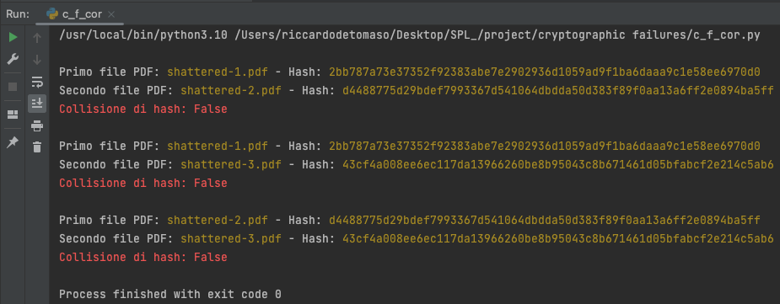
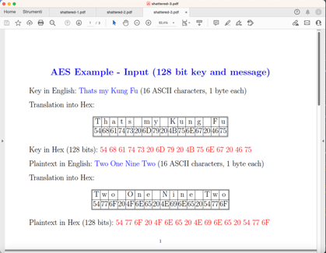
CRYPTOGRAPHIC FAILURES
SHA-1
shattered-1.pdf
SHA-256
shattered-2.pdf
shattered-3.pdf

Slide 31


SQL INJECTION
Le cause di una SQL Injection possono essere:
l'uso di query SQL non parametrizzate o non preparate;
l'omissione di convalida e filtraggio dell'input,
l'uso di costrutti SQL dinamici non sicuri;
4. l'accesso diretto alle stringhe di query senza adeguata sanitizzazione dei dati di input.

Slide 32
SQL INJECTION soluzioni
Per mitigare questa vulnerabilità, è essenziale:
utilizzare prepared statements nelle query SQL
implementare convalida e filtraggio dei dati di input
adottare buone pratiche di sviluppo sicuro
utilizzare librerie e framework sicuri che offrano funzionalità di prevenzione delle SQL injection.

Slide 33
SQL INJECTION esempio
Codice applicazione:
if (isset($_POST['email'])) {
$email = $_POST['email'];
$user = $conn->query("SELECT * FROM users WHERE email='{$email}'"); while ($row = $user->fetch_assoc()) {
die("USERNAME: " .$row["username"] ."<br> <button type='button' name='button' class='next' onclick='increment()’ id='next-button'>NEXT></button>");
}
}

Slide 34
SECURITY MISCONFIGURATION
La Security Misconfiguration è una vulnerabilità che si verifica quando i sistemi sono configurati in modo errato o non sicuro, esponendo l’app a varie falle di sicurezza.
Essa può riguardare:
la configurazione del server web
la gestione delle autorizzazioni
le politiche di sicurezza
la gestione delle sessioni
Le cause di questa vulnerabilità includono:
la mancata applicazione di patch di sicurezza
l'uso di configurazioni predefinite non modificate

Slide 35
SECURITY MISCONFIGURATION soluzioni
Per mitigare questa vulnerabilità possiamo:
applicare regolarmente patch di sicurezza
rimuovere o disabilitare delle configurazioni predefinite non necessarie
implementare correttamente controlli di sicurezza
configurare correttamente i firewall e delle regole di sicurezza
utilizzare strumenti di scansione delle configurazioni

Slide 36

PHISHING
Il phishing è una sofisticata tecnica di attacco di social engineering che mira a ottenere informazioni sensibili sfruttando la fiducia degli utenti.
Gli attaccanti creano siti web o e-mail falsificate che sembrano autentiche, al fine di indurre le persone a rivelare informazioni riservate.
Le cause del Phising includono:
l'inesperienza o scarsa consapevolezza degli utenti,
la creazione di siti web o e-mail che imitano entità legittime
l'utilizzo di filtri antispam inefficent.

Slide 37
PHISHING soluzioni
Per proteggersi da questa vulnerabilità, è importante educare gli utenti sull'identificazione delle e-mail di phishing e delle truffe online, utilizzare filtri anti-phishing, mantenere software e browser aggiornati e utilizzare strumenti di autenticazione a più fattori.

Slide 38
PHISHING esempio
<?php if ($_SERVER['REQUEST_METHOD'] === 'POST') { $username = $_POST['username']; $password = $_POST['password']; // Salva le informazioni nel file di testo $file = 'dati.txt'; $data = "Username: $username\nPassword: $password\n\n"; if (file_put_contents($file, $data, FILE_APPEND | LOCK_EX) !== false) { echo 'Informazioni salvate con successo!'; } else { echo 'Si è verificato un errore durante il salvataggio delle informazioni.'; } } ?>

Slide 39

Restricted URL Access
Il Restricted URL Access si verifica quando le applicazioni web non implementano correttamente i controlli di accesso alle risorse o alle pagine, consentendo l'accesso non autorizzato o lo sfruttamento di funzionalità critiche.
Le cause di questa vulnerabilità possono includere:
l'omissione di controlli di autorizzazione a livello di URL,
l'implementazione errata dei controlli di accesso,
l'assenza di restrizioni basate sui ruoli degli utenti
errori nella creazione dei file di configurazione dell'applicazione.

Slide 40

Restricted URL Access soluzioni
Per mitigare questa vulnerabilità, è importante:
1- implementare controlli di accesso adeguati,
2- verificare l'autenticazione e l'autorizzazione per ogni richiesta,
3- utilizzare restrizioni basate sui ruoli degli utenti
4- implementare correttamente i file di configurazione dell'applicazione.

Slide 41

Restricted URL Access esempio
Scenario Iniziale:
<button type="button" name="button" class="next" onclick="increment()" id="next-button" style="visibility: hidden;">END </button>
Modificando il codice come segue:
<button type="button" name="button" class="next" onclick="increment()" id="next-button" style="visibility: visible;">END </button>

Slide 42
G O L I V E
http://localhost/SPLproject/

Slide 43



THANK YOU FOR YOUR ATTENCTION

